Slide 1


Hermoso. Muy prolijo, cuidado y con una paz!! ideal para caminar, relajarse y cambiar el ambiente citadino dentro de la misma ciudad, los cerezos florecidos son un espectáculo aparte y de una belleza sin igual. Es otro mundo, parece de fantasía, gente alegre caminando, flores que solo puedes ver ahí, y sobretodo serenidad, es el lugar ideal para desenchufarse, y por un momento tomar una vida como si estuviéramos en el campo. Un lugar tranquilo, en medio de la ciudad. Caminar, distraerse y cambiar de ambiente pero todo en el mismo lugar.
Es un lugar mágico, lleno de luz, de vida, naturaleza, simplemente admirable, con diferentes actividades para realizar y un hermoso contraste ambiental en el medio del jardín. Un lugar ideal para pasar el día y disfrutar de su cultura y naturaleza
Un lindo jardín bastante bien conservado, preciso para una caminata tranquila en este lindo lugar, soñando o pensando quizás cómo sería realmente visitar un lugar del otro mundo pero a nuestro alcance.
Creó: Jeremías
Para: mis pps
Música: Musica Relajante-Bouddha Meditación

Slide 2
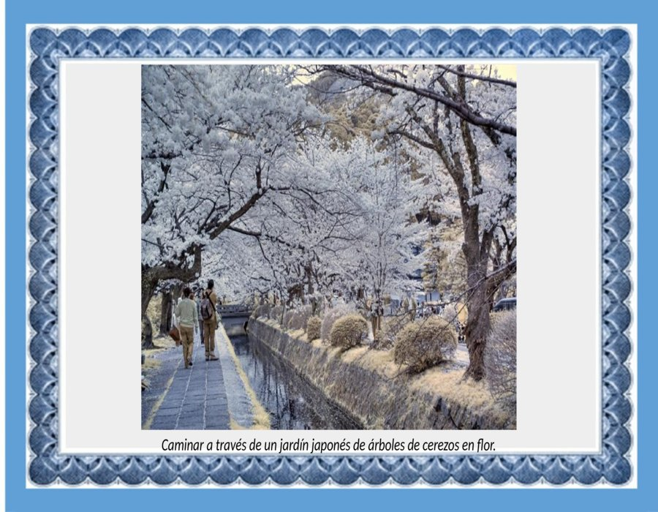

Slide 3
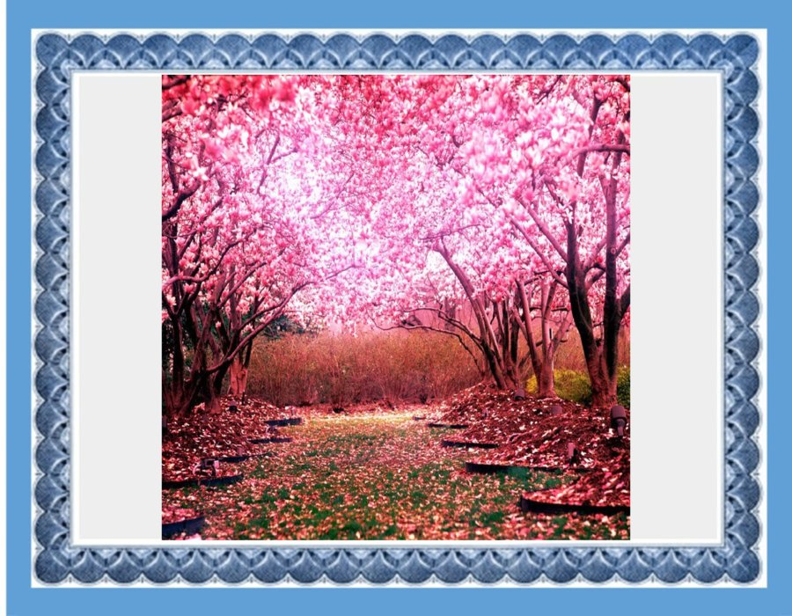

Slide 4
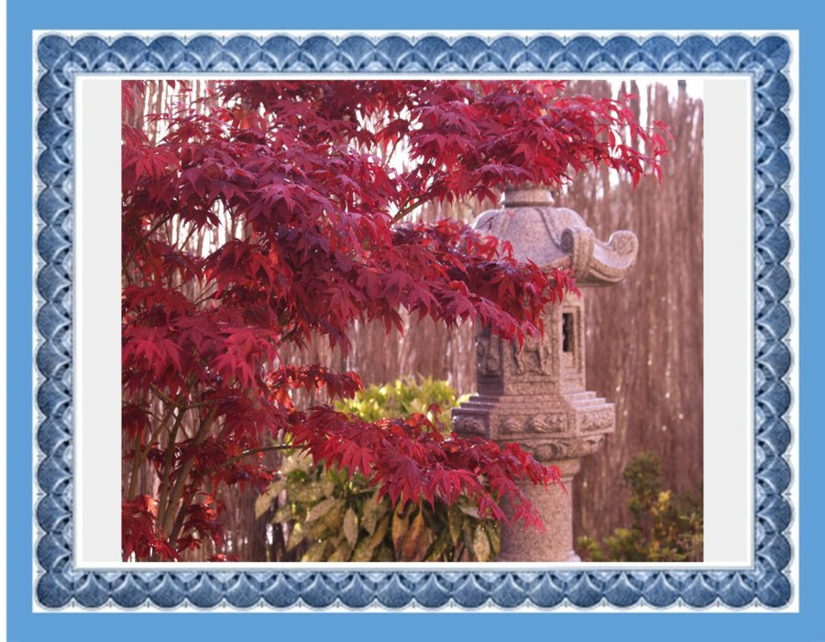

Slide 5
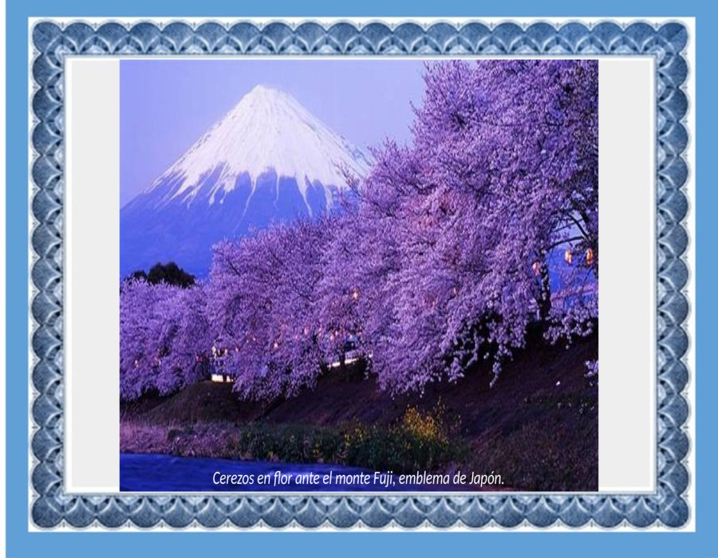

Slide 6
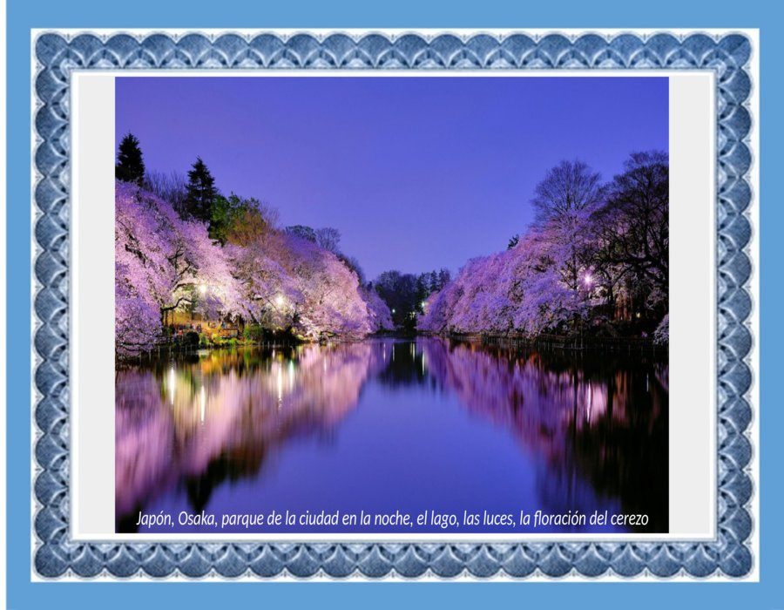

Slide 7
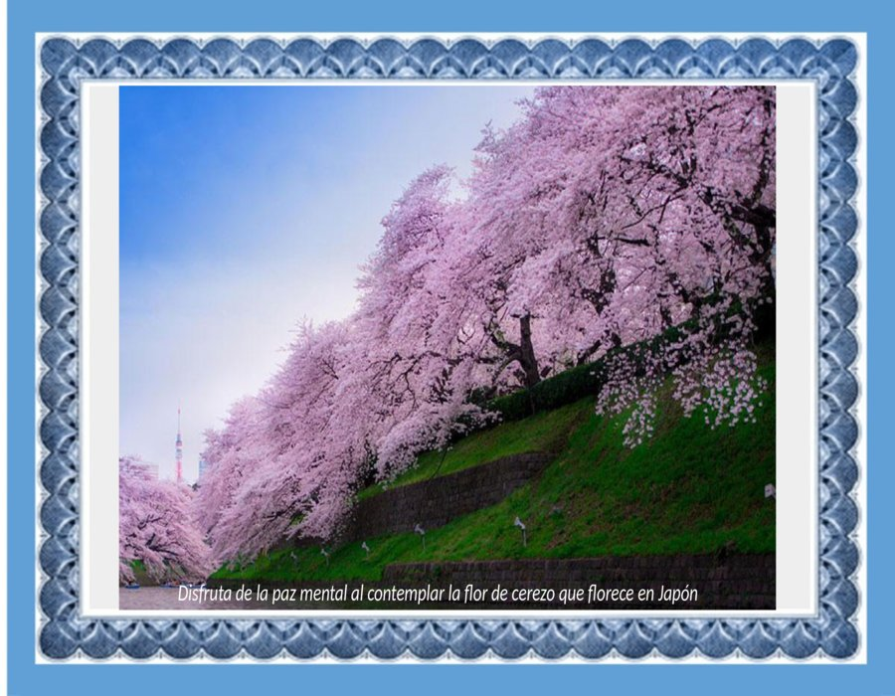

Slide 8
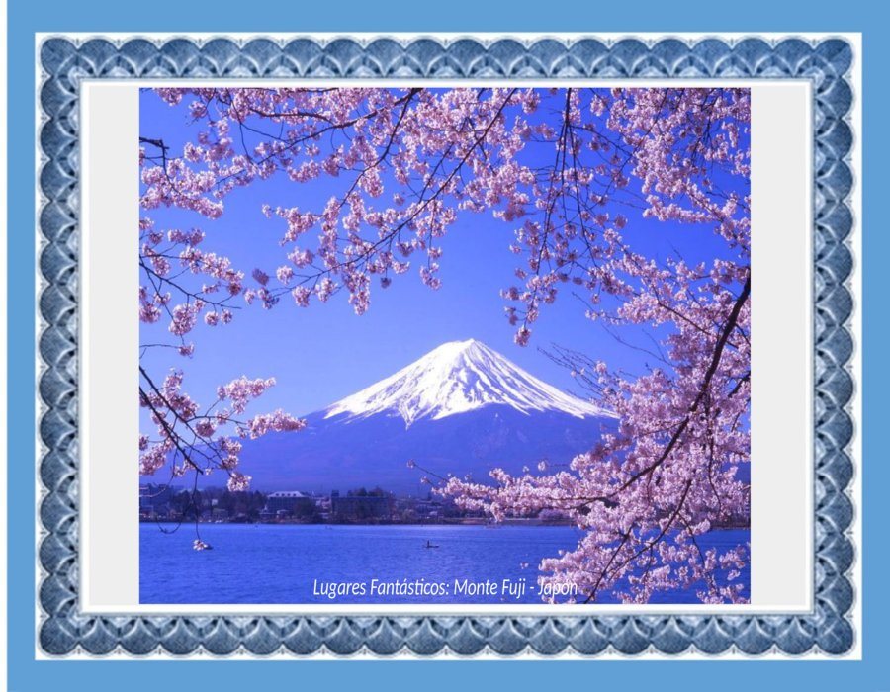

Slide 9
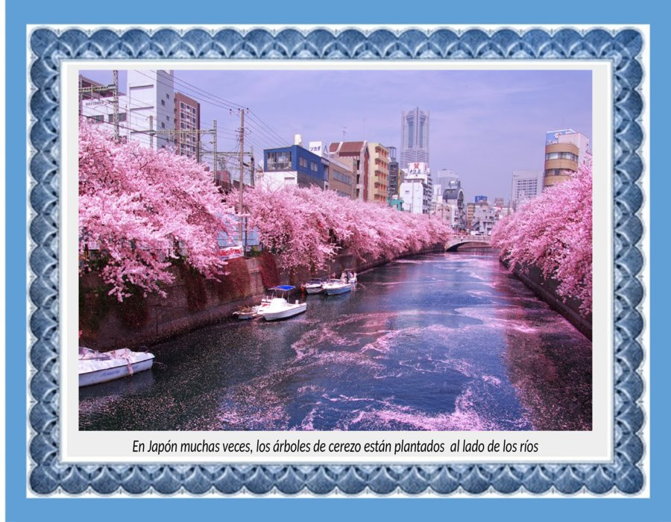

Slide 10
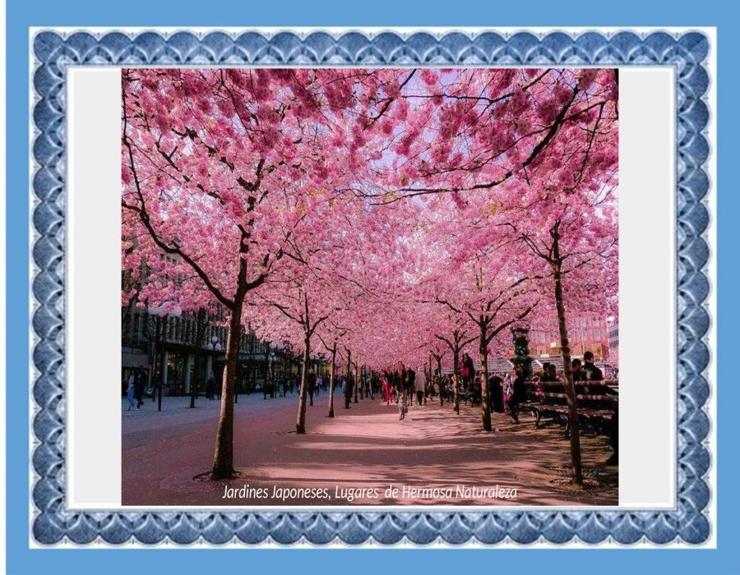

Slide 11
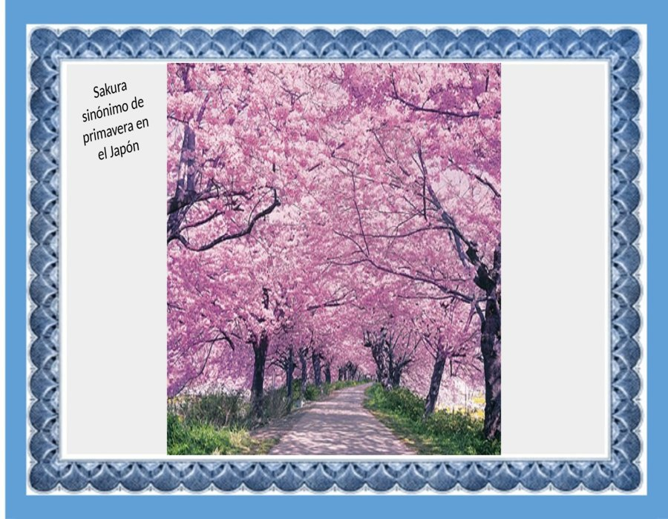

Slide 12
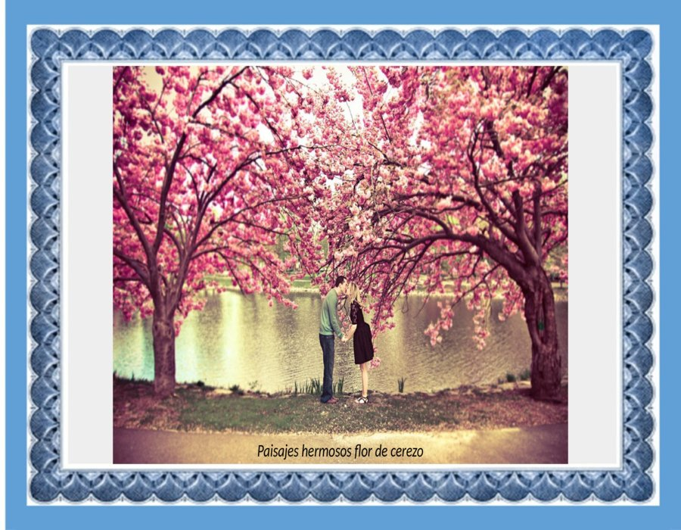

Slide 13
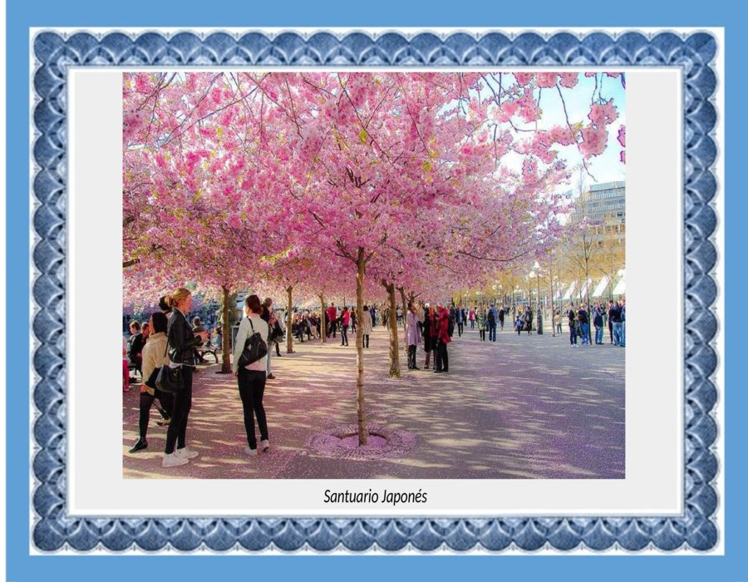

Slide 14
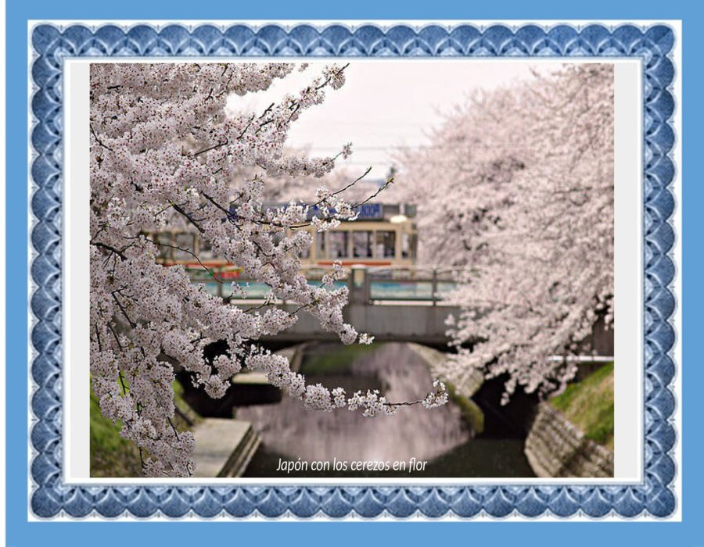

Slide 15
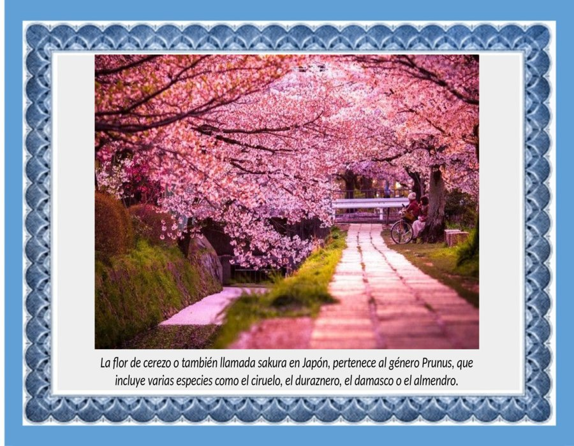

Slide 16
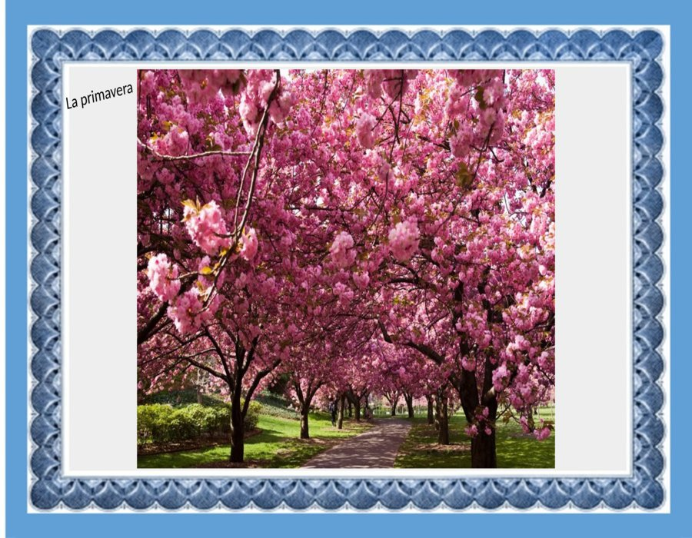

Slide 17
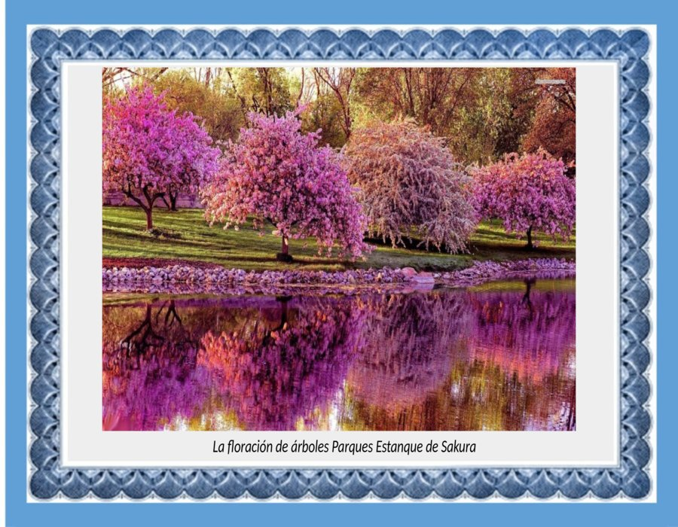

Slide 18
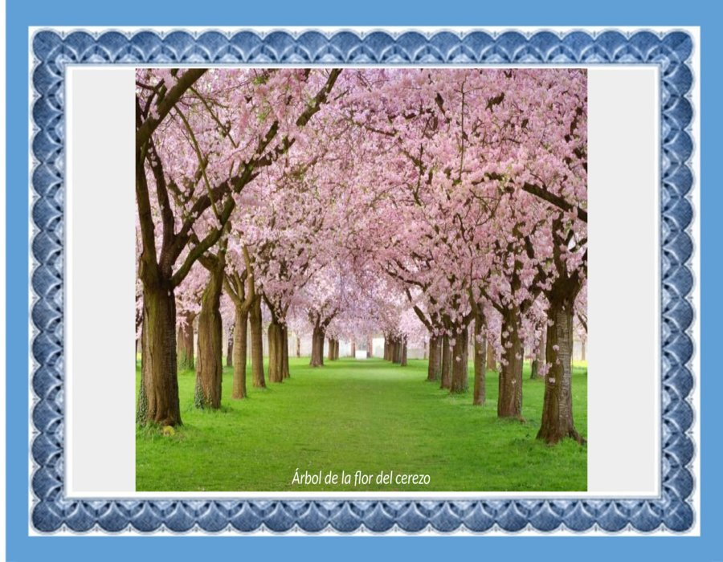

Slide 19
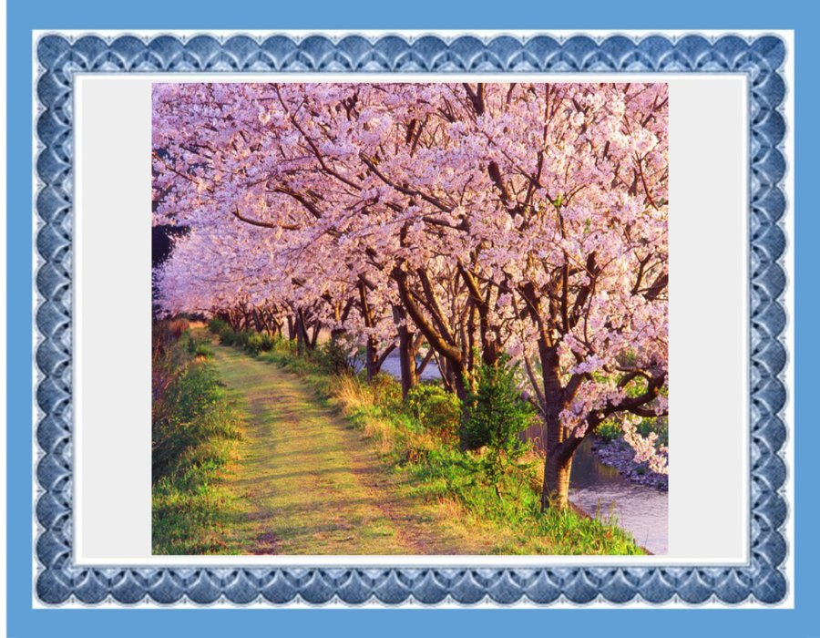

Slide 20
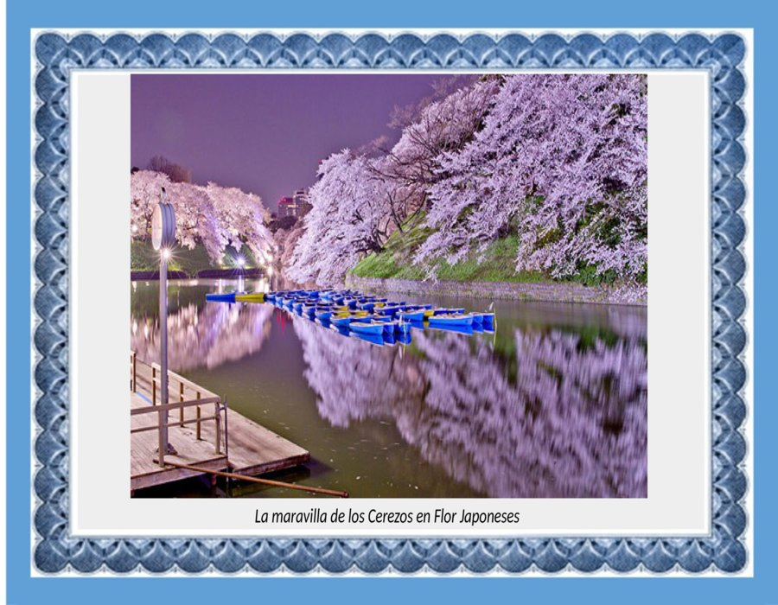

Slide 21
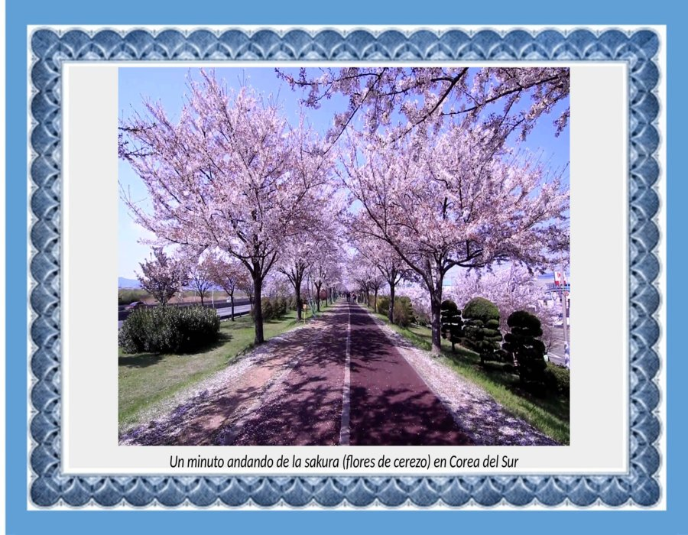

Slide 22
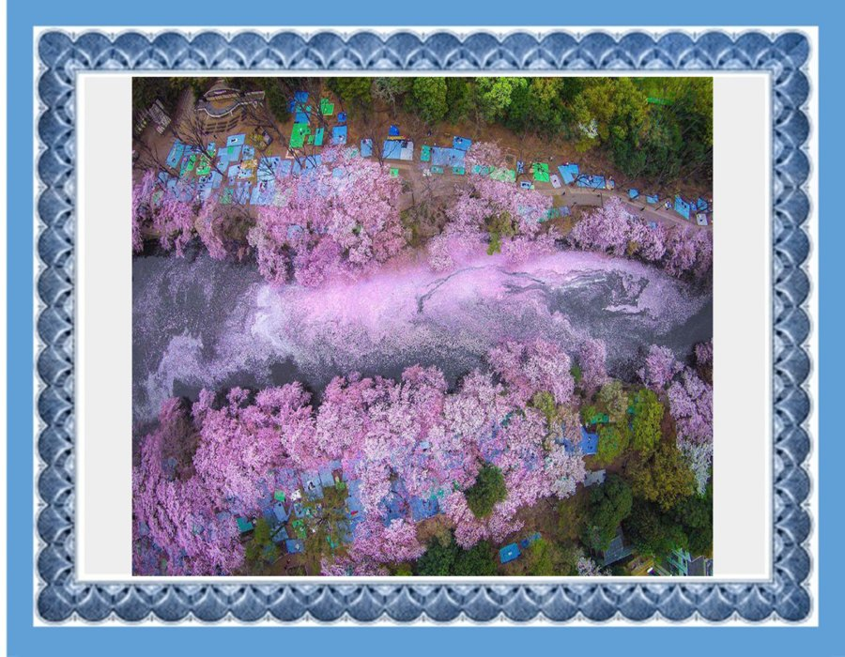

Slide 23
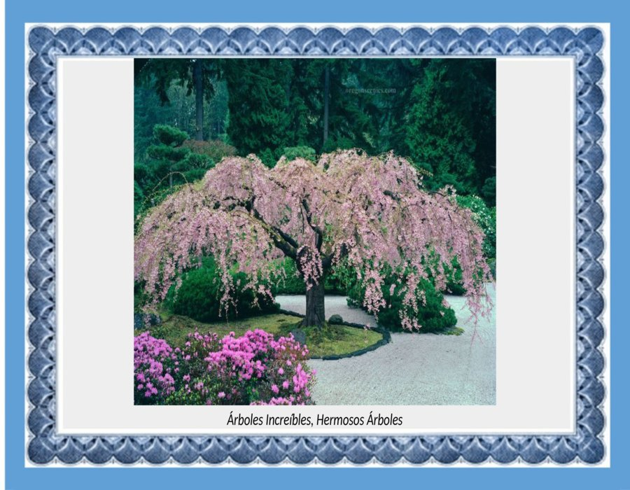

Slide 24
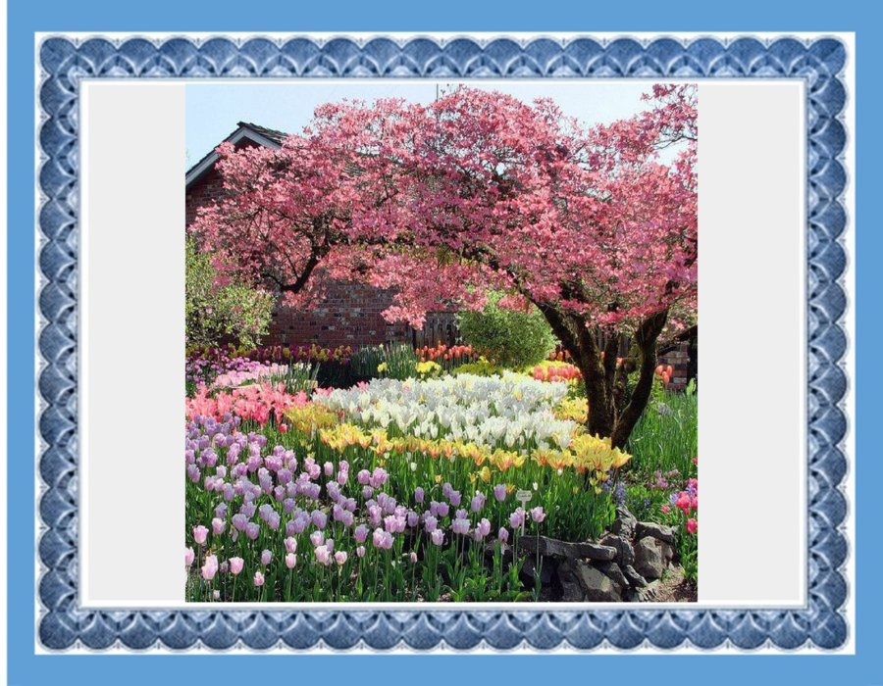

Slide 25
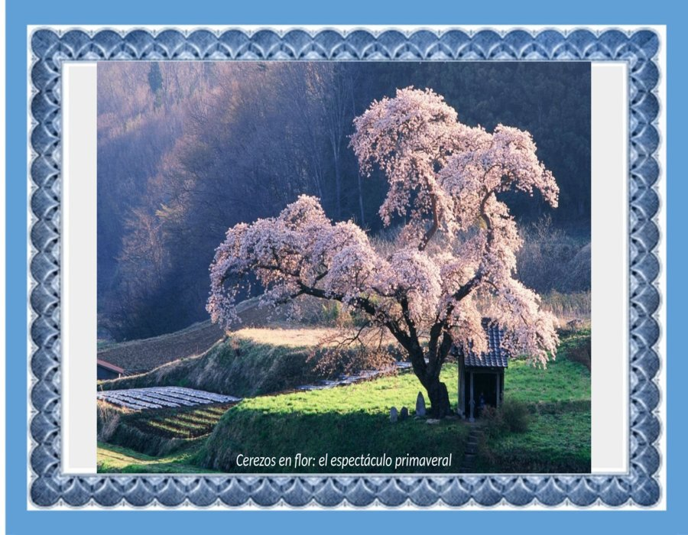

Slide 26
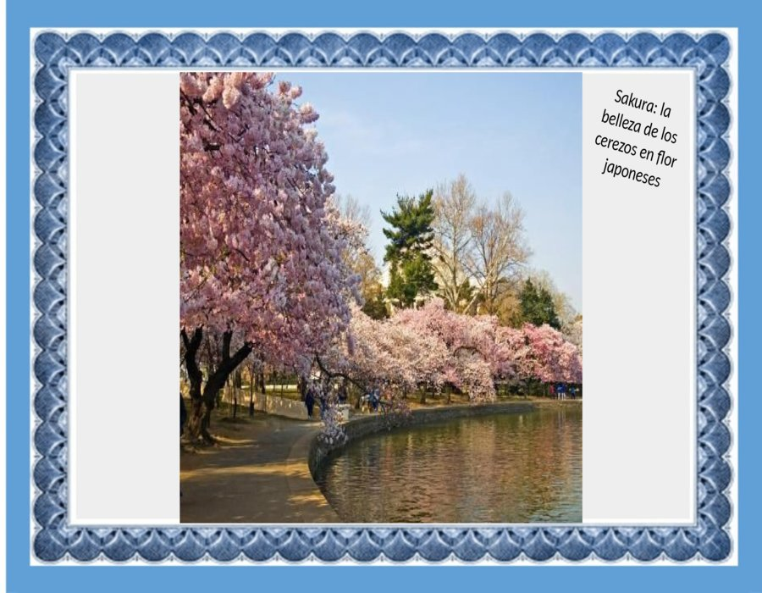

Slide 27
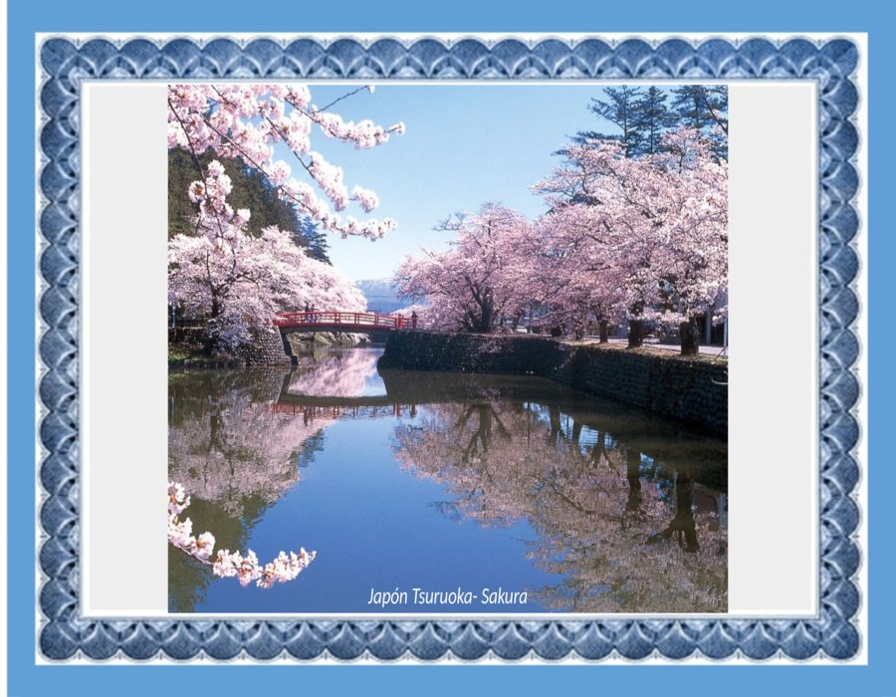

Slide 28
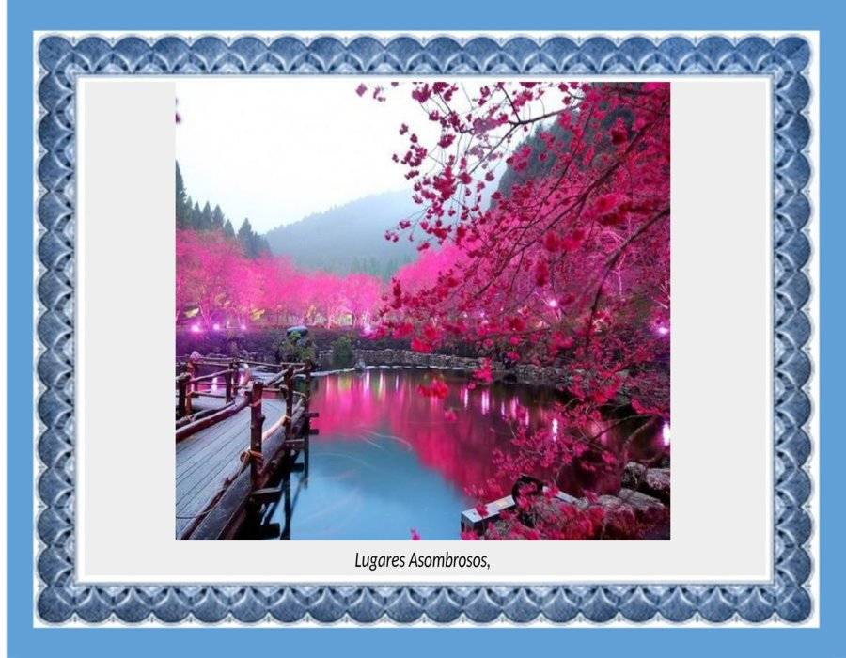

Slide 29
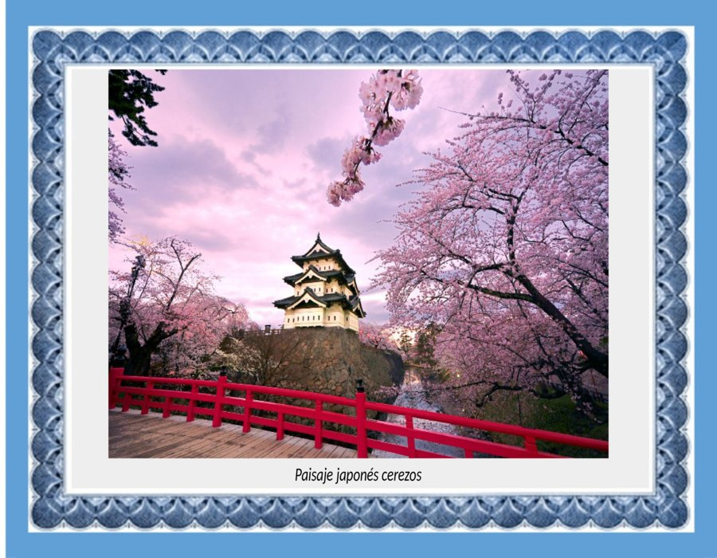

Slide 30
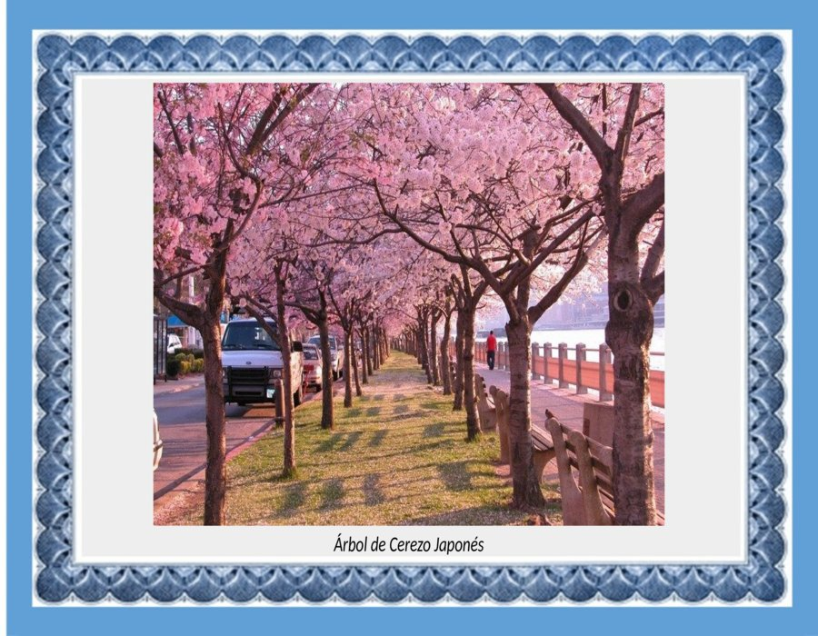

Slide 31
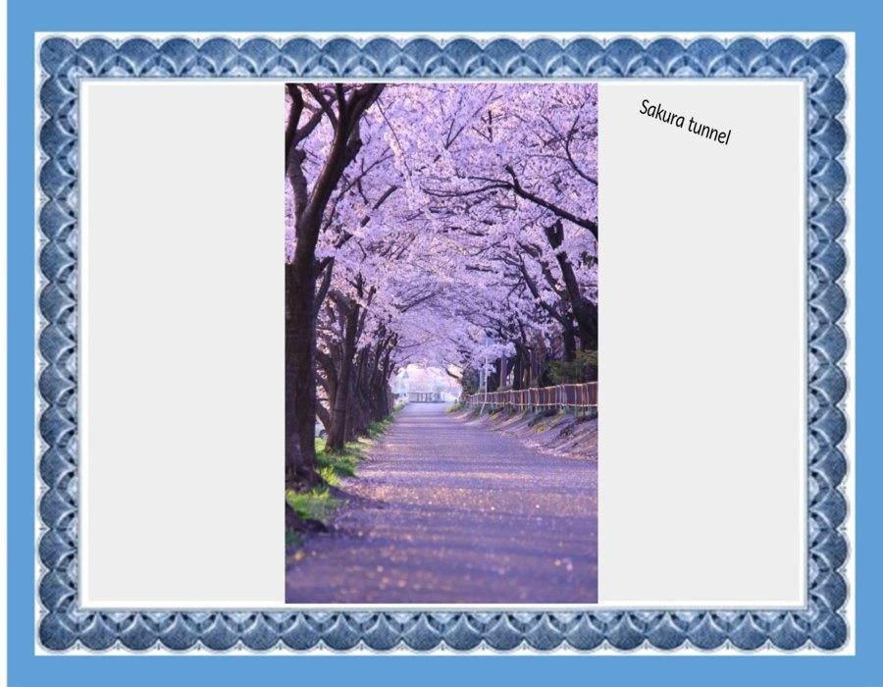

Slide 32
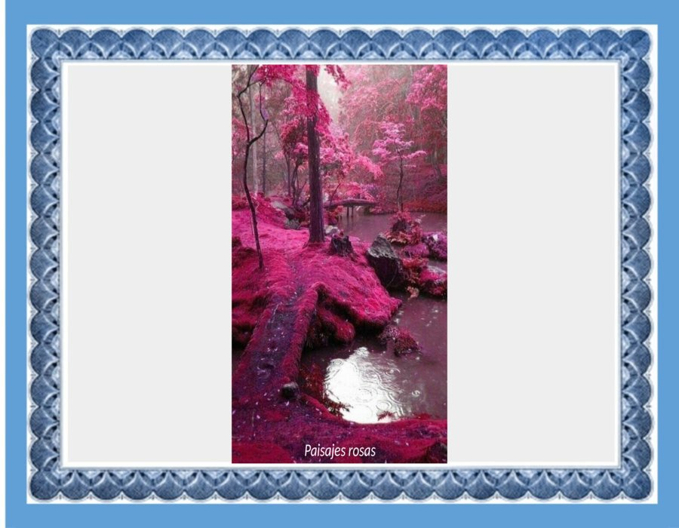

Slide 33
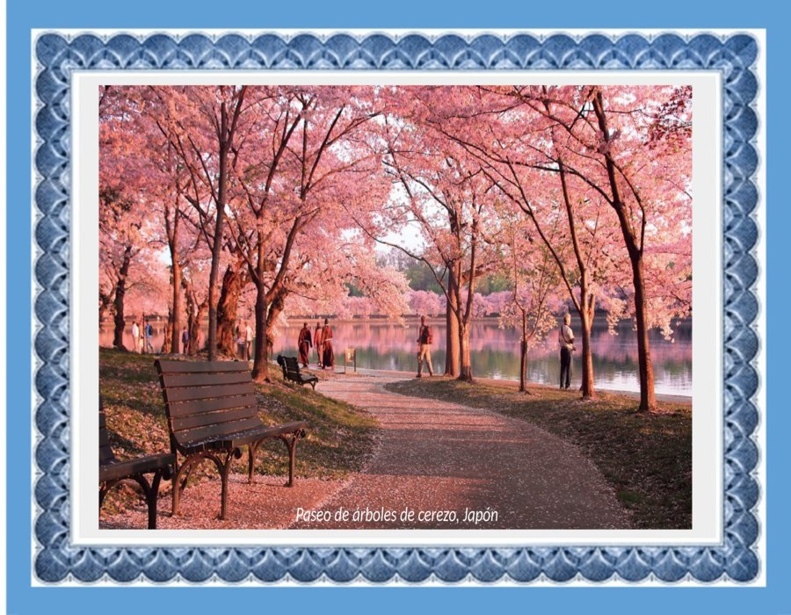

Slide 34
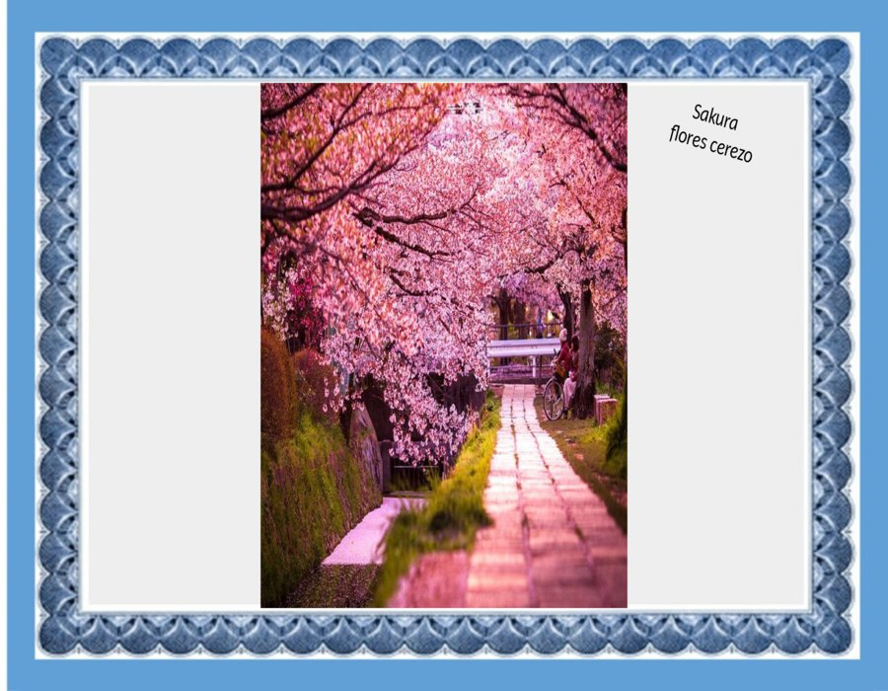

Slide 35
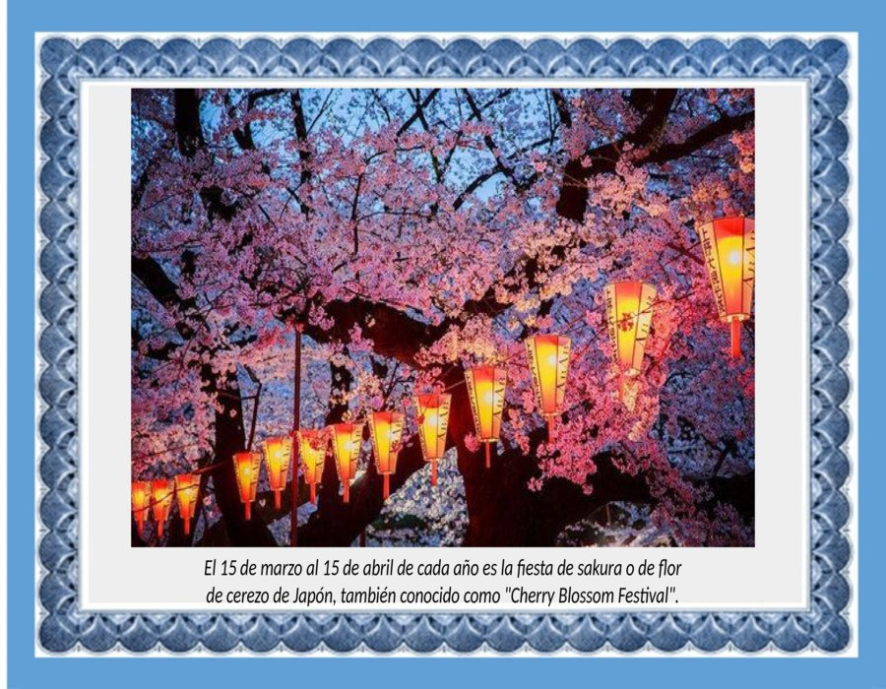

Slide 36
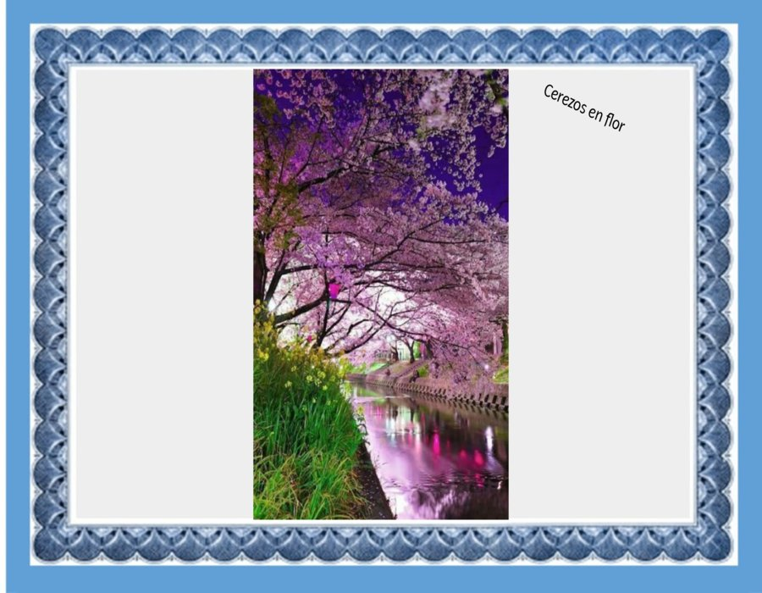

Slide 37
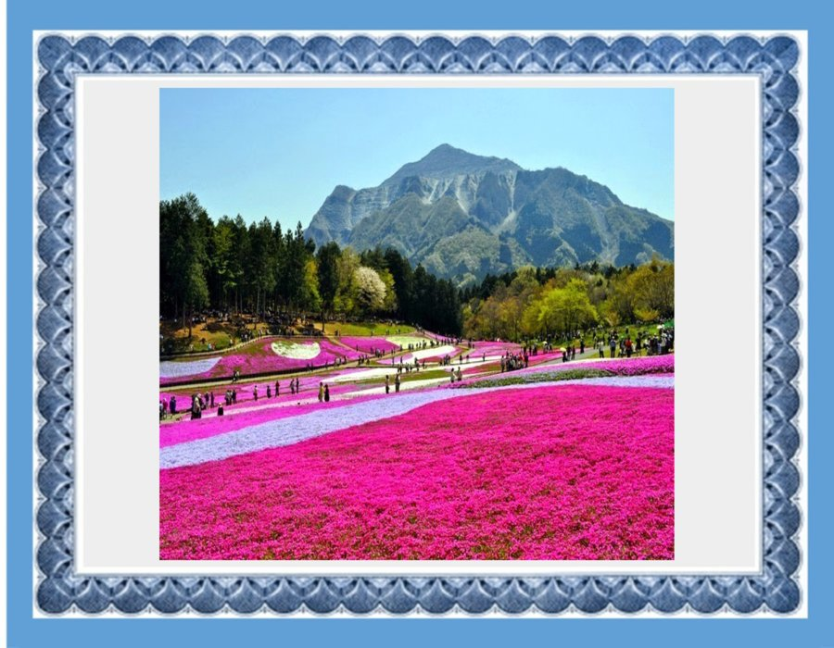

Slide 38
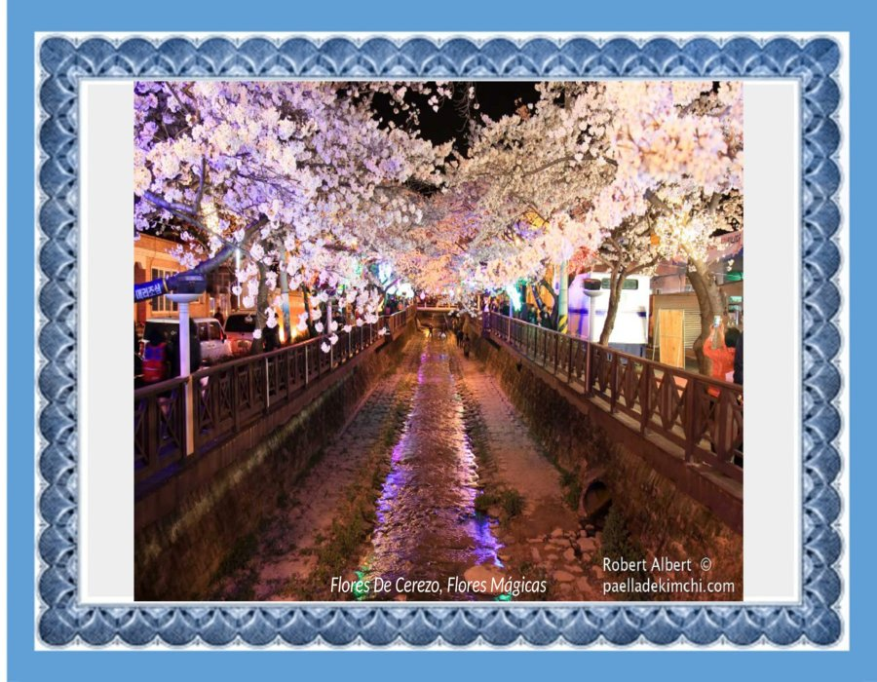


Slide 39
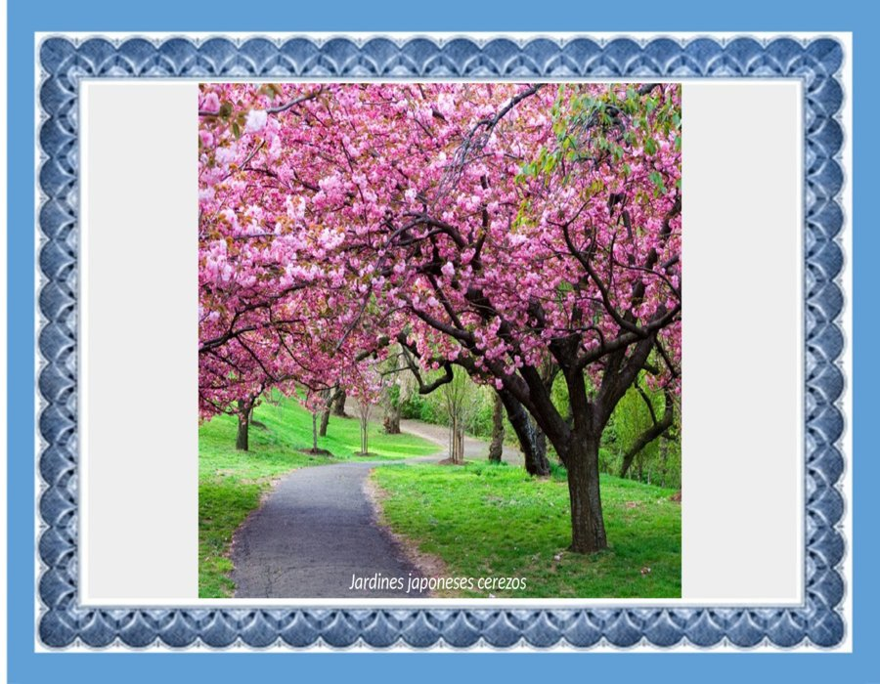

Slide 40
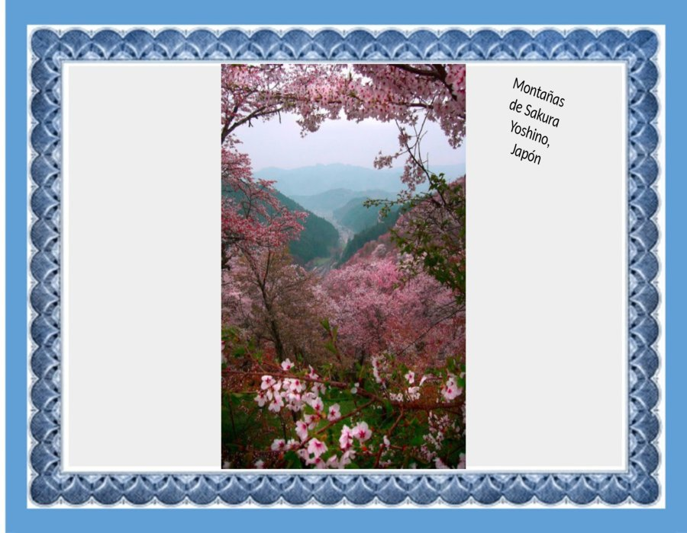

Slide 41
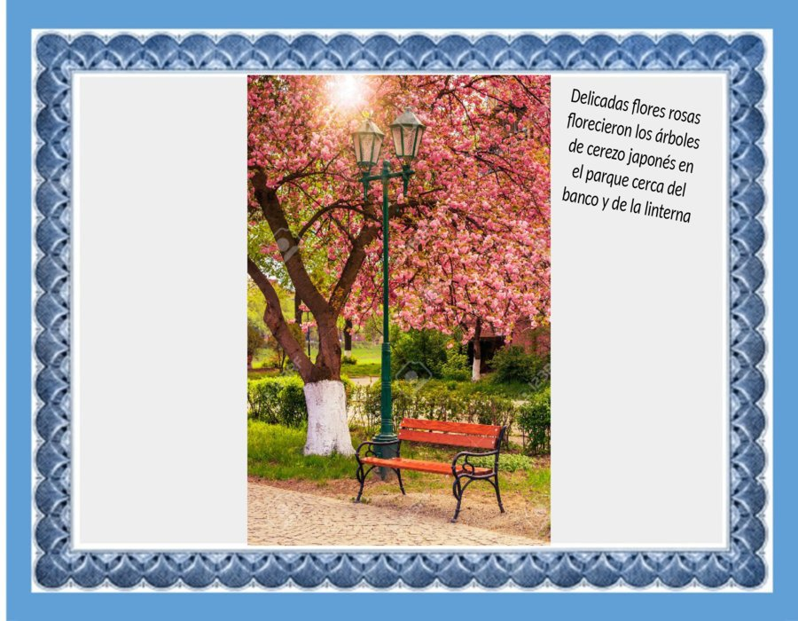

Slide 42
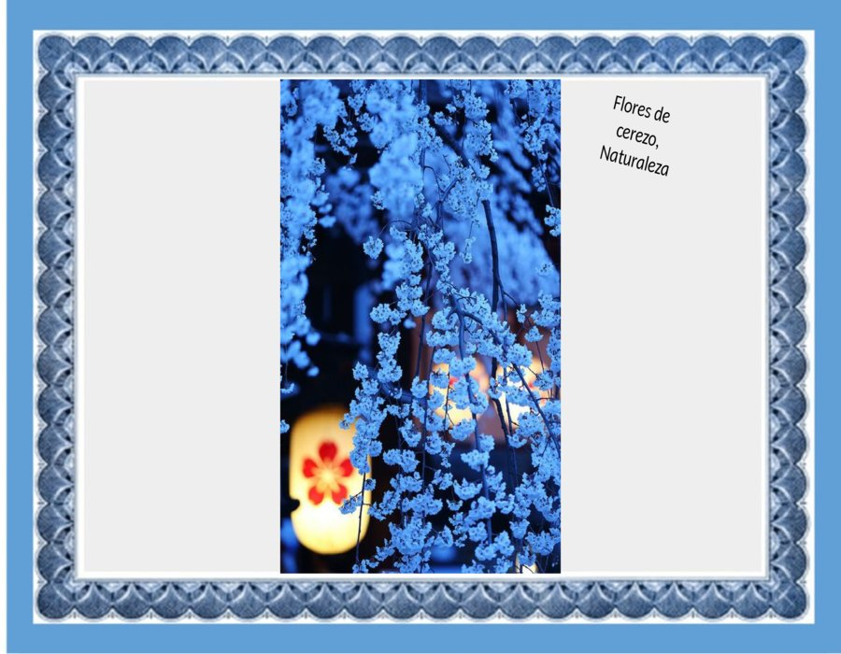

Slide 43
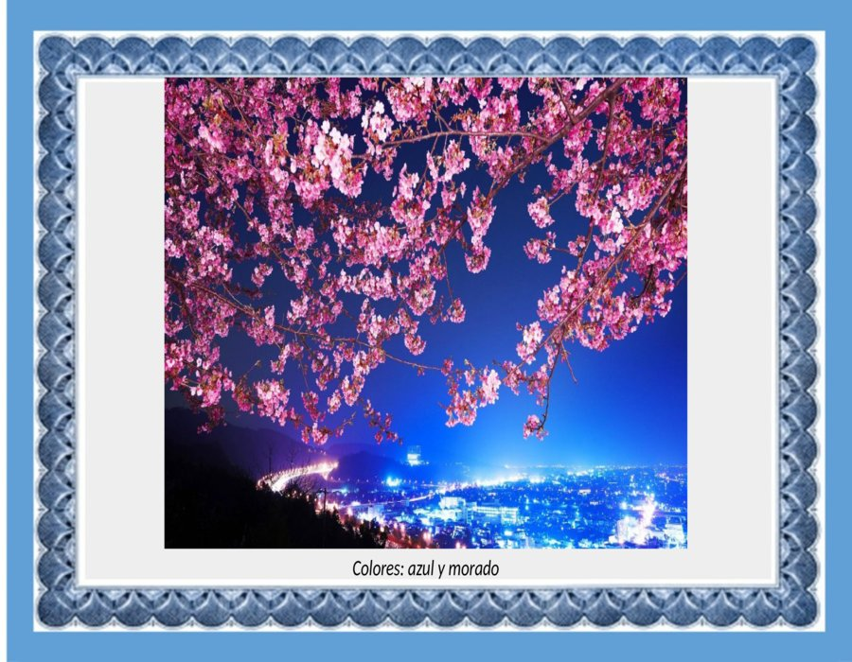

Slide 44
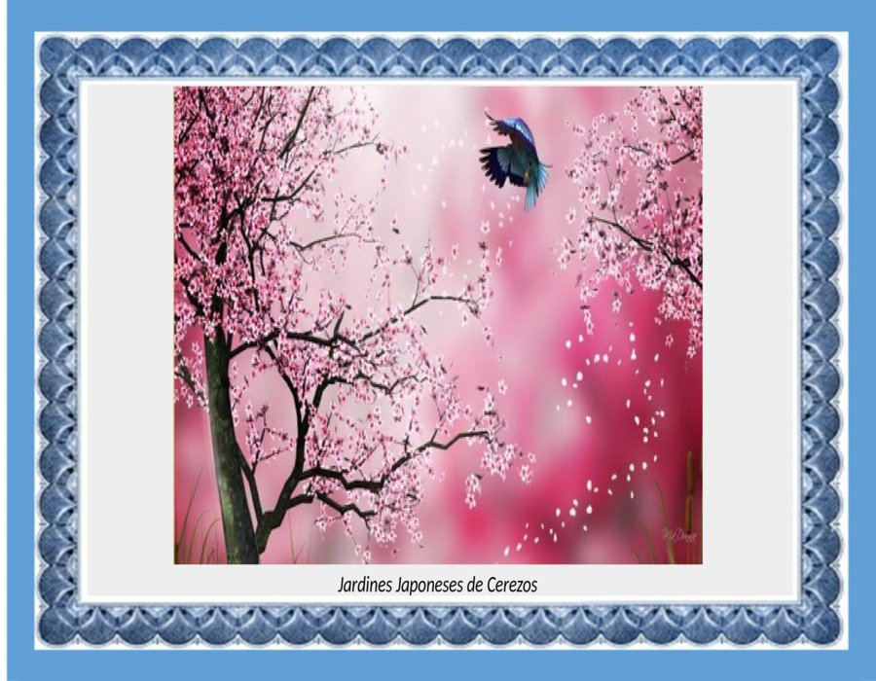

Slide 45
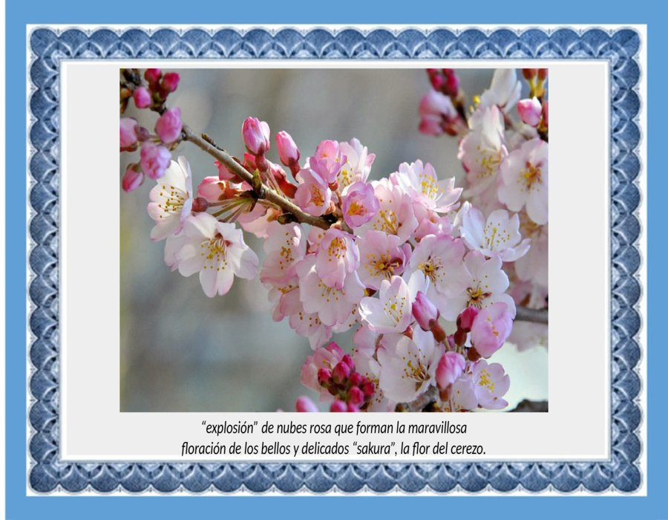

Slide 46
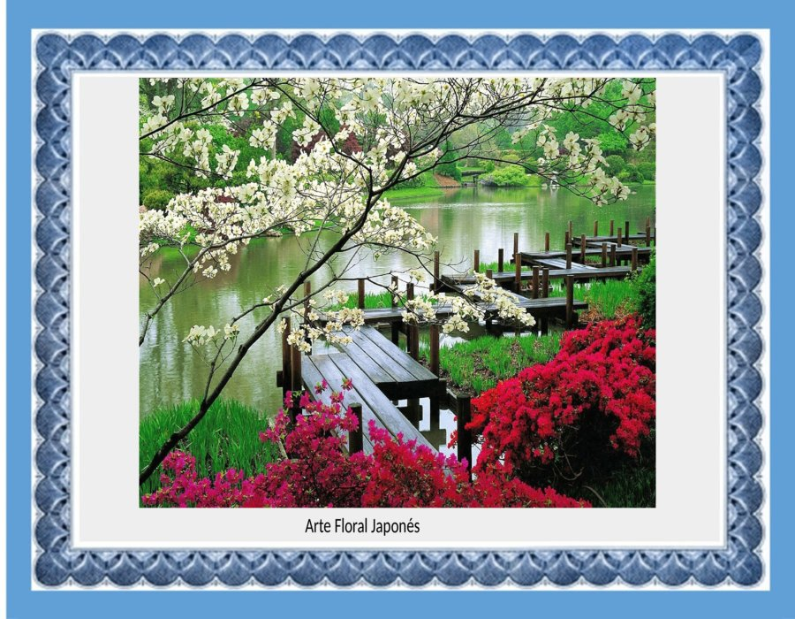

Slide 47







¿Te ha gustado?
Puedes ver más entrando
Aquí
Además puedes recibir powerpoints en tu correo electrónico suscribiéndote aquí:

